Slide 1
Книжка –театр
«ПУТЕШЕСТВИЕ В СТРАНУ СКАЗКОК»

Slide 3
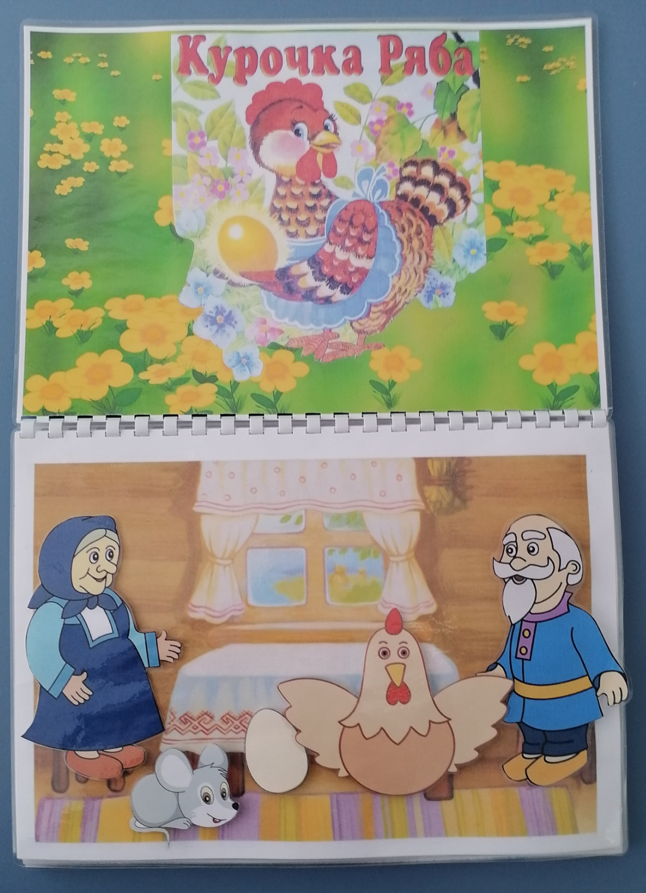

Slide 4
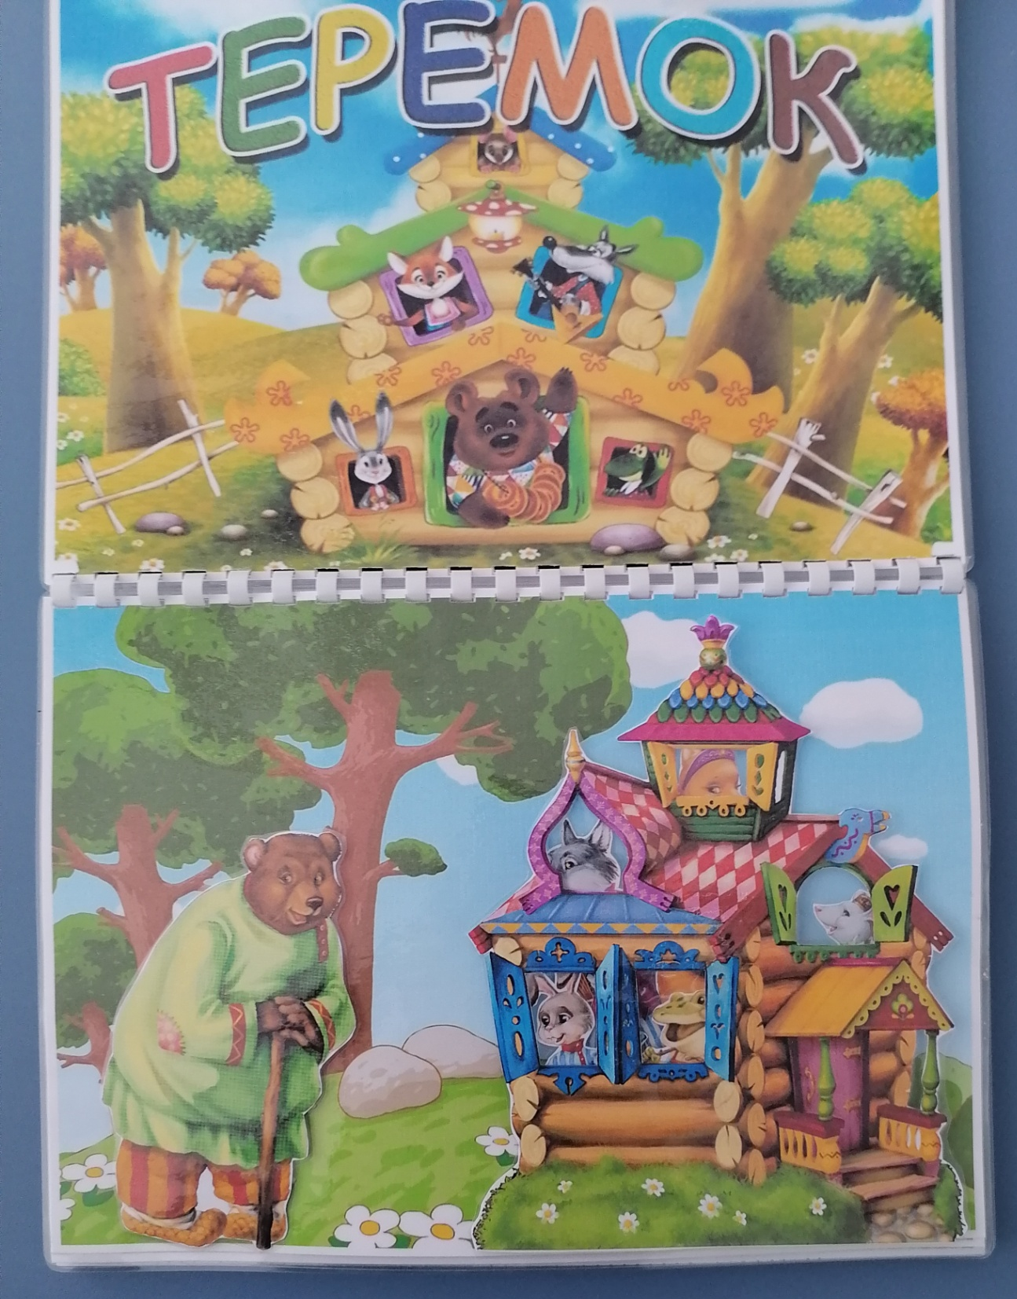

Slide 5
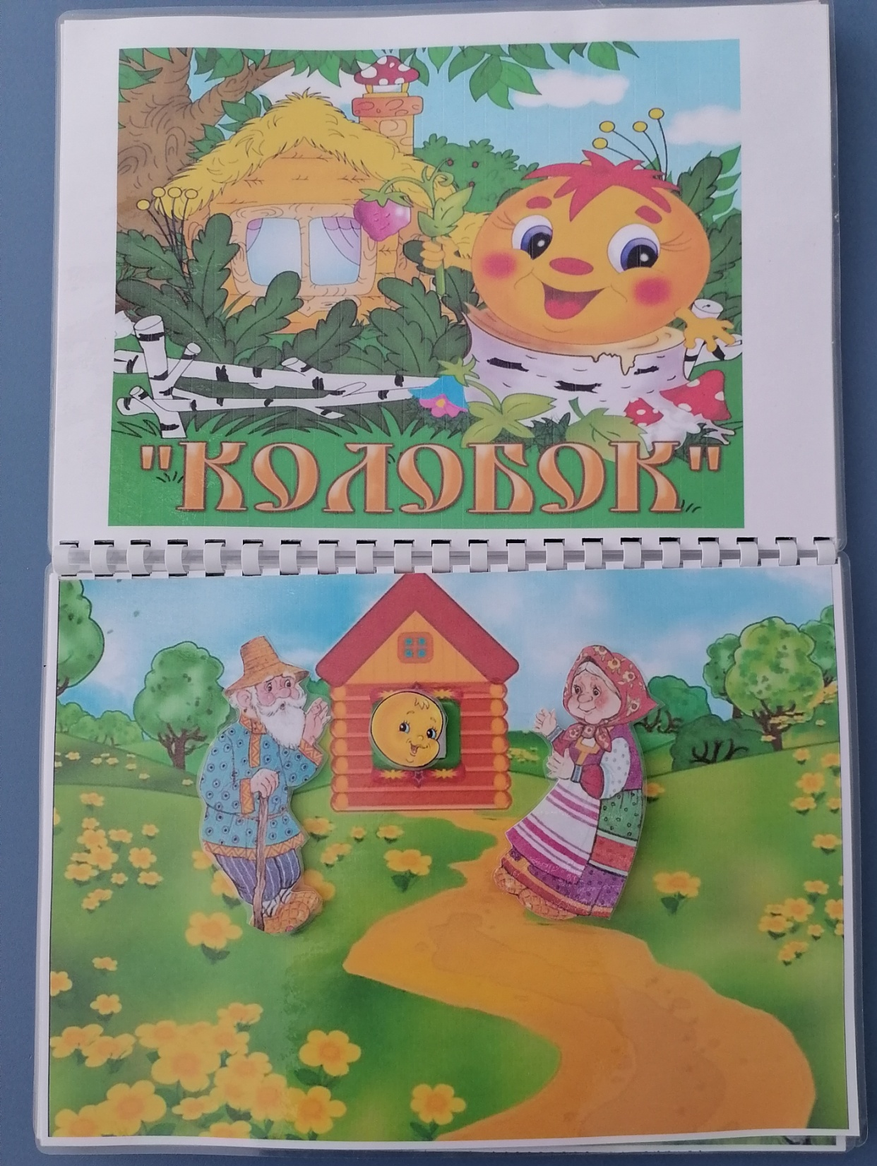

Slide 6
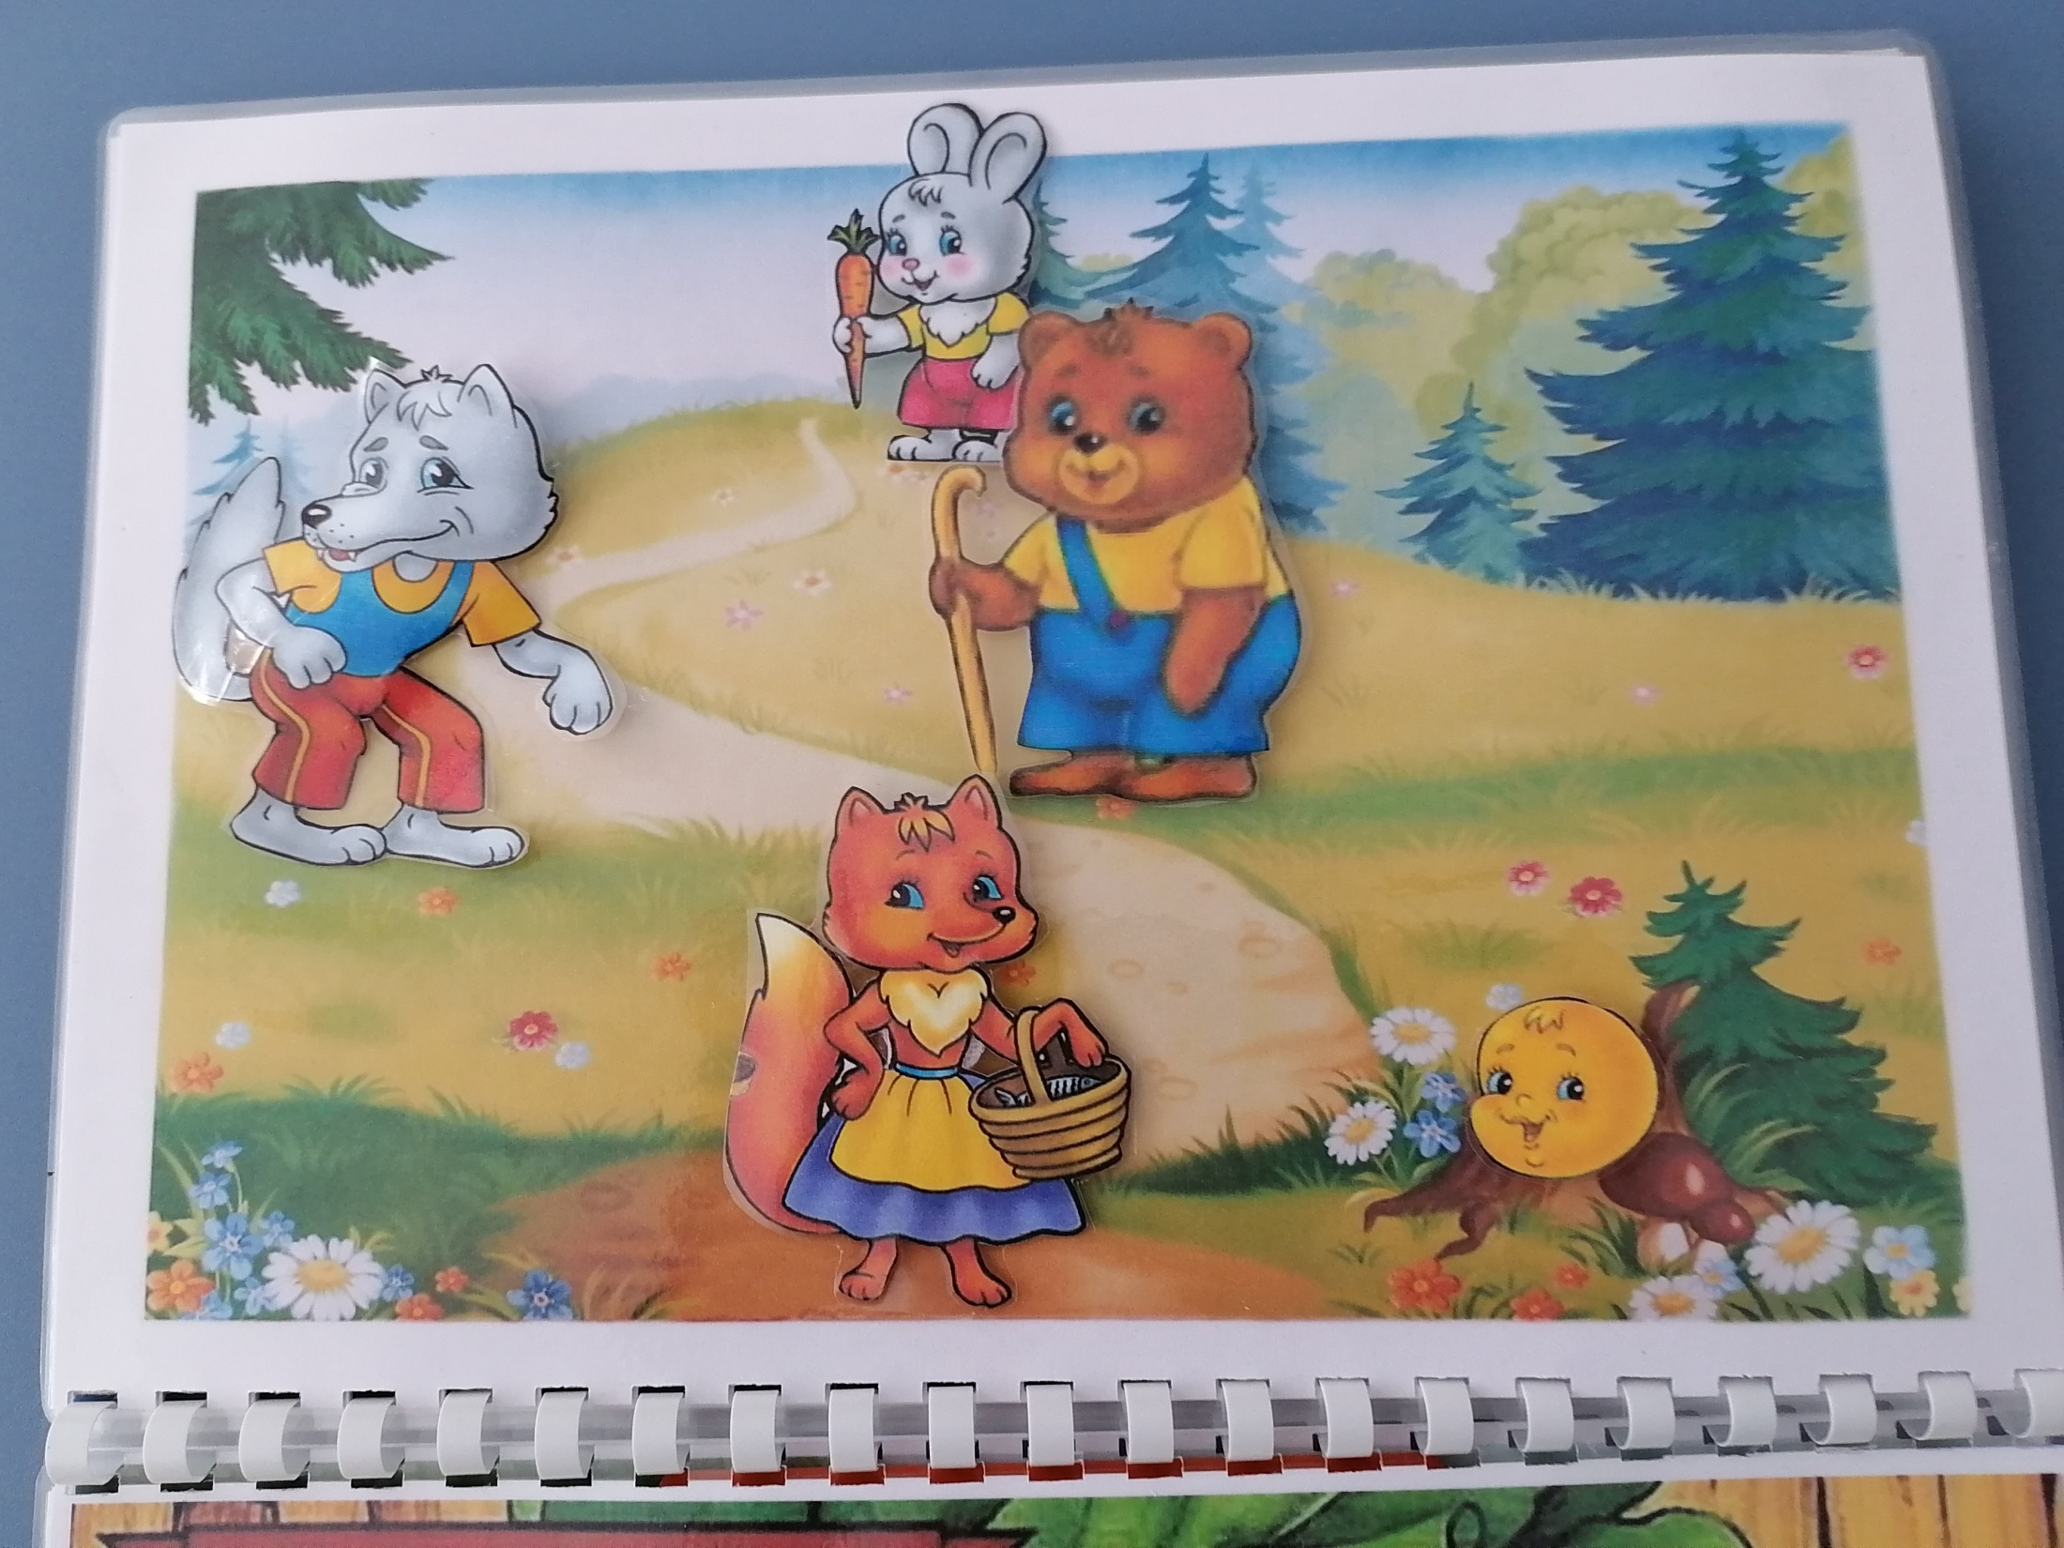

Slide 8
